Slide 1
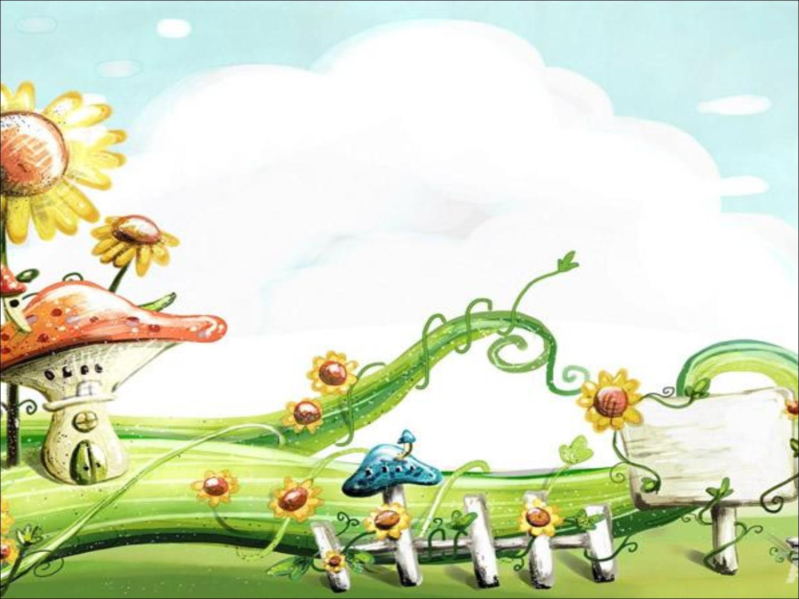
语文园地五

Slide 2

讠：说 话 读 诉 谁 课
亻：作 仔 住 体 什 做 他
口：呢 啊 吗 吧 听 唱 响 嘴 哪
你还知道哪些字？

Slide 3

亻
宀
心
王
冫
广
扌
纟
口
彳
木
艹

Slide 4
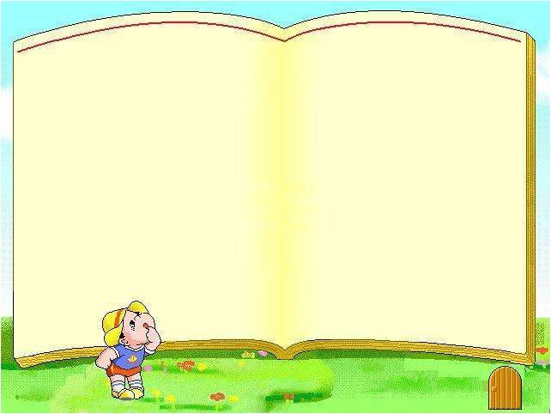
天空 广场 这里 那些
长城 红旗 景色 美好
回家 再见 仔细 高兴
找找后鼻音
找找平舌音

Slide 5
日—白 目—自 木—本
开—升 马—鸟 四—西
比一比，写一写

Slide 6
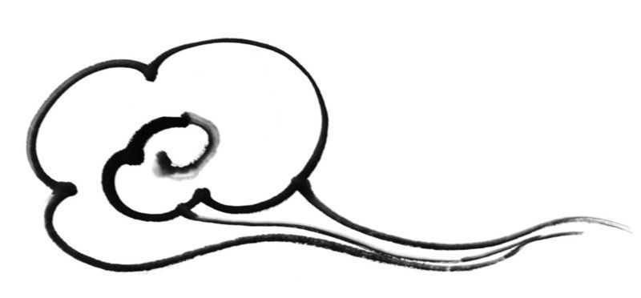
吗？
你去北京吗？
我的书包呢？
呢？
他就是你的朋友吧？
吧？

Slide 7

